Slide 1
ФИЗМИНУТКА
МИНУТКА.
Воспитатель: Л.Б. Баранцева

Slide 2
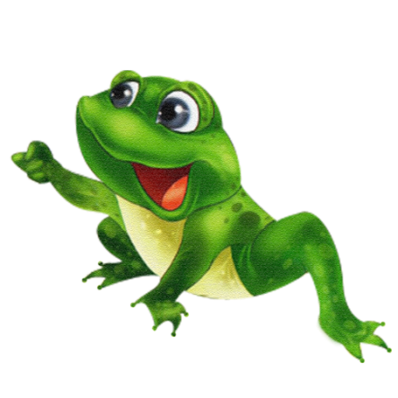
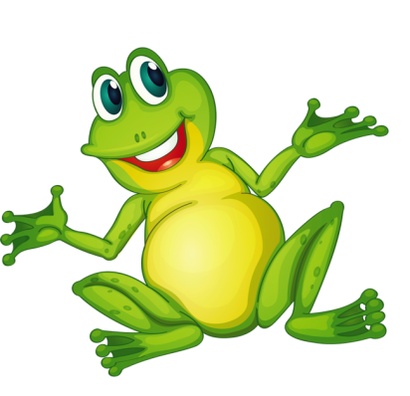
Видим, скачут по опушке Две весёлые лягушки, Прыг-скок, прыг-скок Прыгать с пятки на носок На болоте две подружки Две зелёные лягушки Утром рано умывались, Полотенцем растирались, Ножками топали Ручками хлопали Вправо, влево наклонялись И обратно возвращались Вот здоровья в чём секрет Всем друзьям физкультпривет!!!

Slide 3
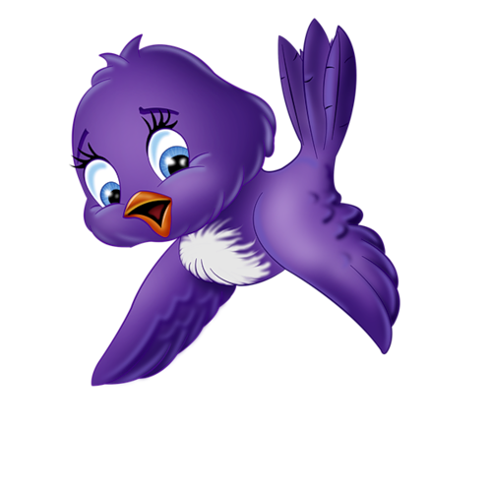
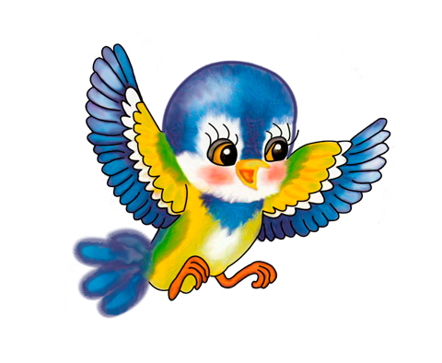
Маленькие птички, Птички-невелички, По лесу летают, Песни распевают, (машем руками, как крылышками) Буйный ветер налетел, (руки вверх, раскачиваемся из стороны в сторону) Птичек унести хотел. Птички спрятались в дупло (приседаем на корточки, закрываем голову руками) Там не тронет их никто.

Slide 4
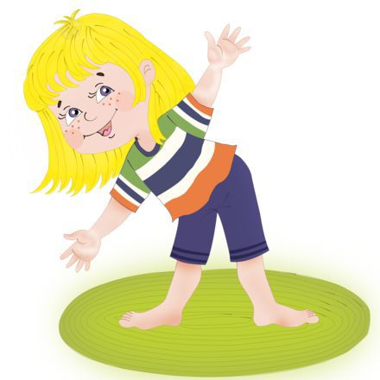
Все движения разминки повторяем без запинки! Эй! Попрыгали на месте. Эх! Руками машем вместе. Эхе – хе! Прогнули спинки, Посмотрели на ботинки. Эге – ге! Нагнулись ниже Наклонились к полу ближе. Повертись на месте ловко. В этом нам нужна сноровка. Что, понравилось, дружок? Завтра будет вновь урок!

Slide 5
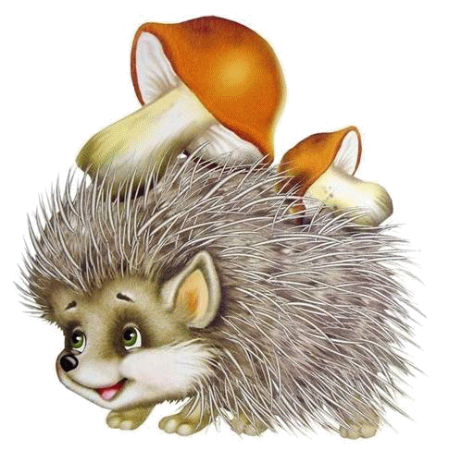
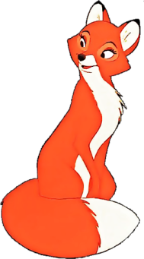
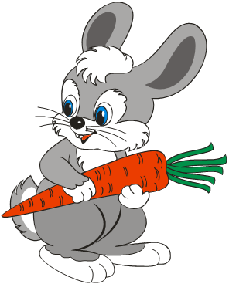
Звери шли на водопой.
За мамой-лосихой топал лосёнок, (Идут громко топая)
За мамой-лисицей крался лисенок, (Крадутся на носочках)
За мамой-ежихой катился ежонок, (Приседают, медленно двигаются вперед)
За мамой-медведицей шел медвежонок, (Идут вперевалку)
За мамою-белкой скакали бельчата, (Скачут вприсядку.)
За мамой-зайчихой – косые зайчата, (Скачут на прямых ногах)
Волчица вела за собою волчат, (Идут на четвереньках)
Все мамы и дети напиться хотят. (Лицом в круг, делают движения языком – "лакают”)

Slide 6
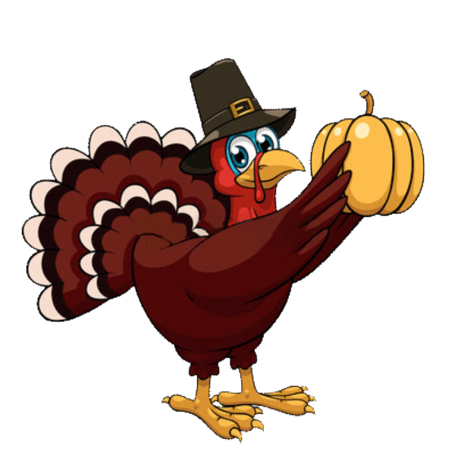
Ходит по двору индюк (шаги на месте) Среди уток и подруг. Вдруг увидел он грача (остановиться, удивленно посмотреть вниз) Рассердился сгоряча. Сгоряча затопал (потопать ногами) Крыльями захлопал (руками, словно крыльям, похлопать себя по бокам) Весь раздулся, словно шар (руки на поясе) Или медный самовар (сцепить округленные руки перед грудью) Затряс бородою (помотать головой, приговаривая «бала – бала – бала», как индюк) Понесся стрелою. Бег на месте

Slide 7
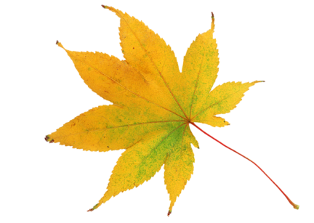
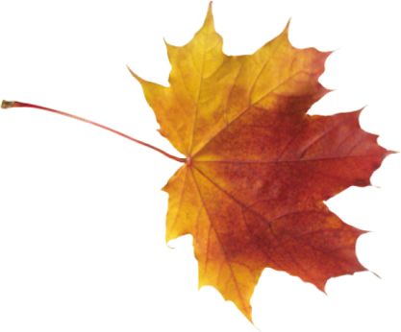
Мы листики осенние, На ветках мы сидим. Дунул ветер – полетели. Мы летели, мы летели И на землю тихо сели. Ветер снова набежал И листочки все поднял. Закружились, полетели И на землю снова сели

Slide 8
Руки к солнцу поднимаю И вдыхаю, и вдыхаю. Ну, а руки опускаю, Воздух тихо выдыхаю. Это очень хорошо. Что сегодня дождик шел! (поднимаем ручки через стороны вверх, делая вдох через нос. Через стороны опускают руки и тихо произносят на выдохе: «Ф – Ф – Ф»)

